Slide 1
一种车辆右转弯
交通提示辅助装置

Slide 2

目录
1
研究背景
2
研究过程
3
产品介绍
4
产品创新点
5
产品成果

Slide 3
研究背景

Slide 4
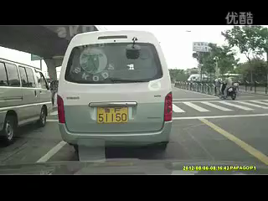
事故现场

Slide 5
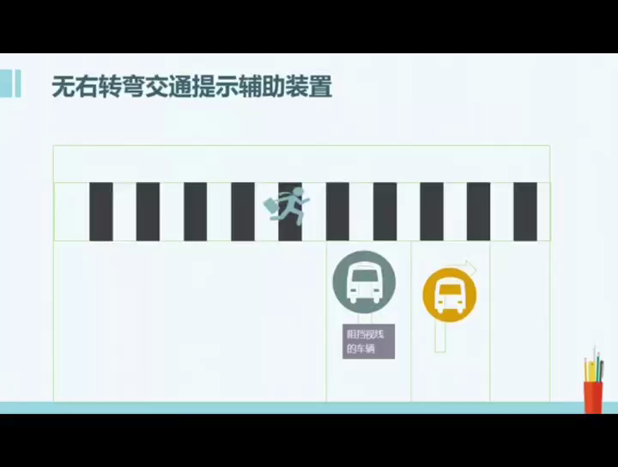
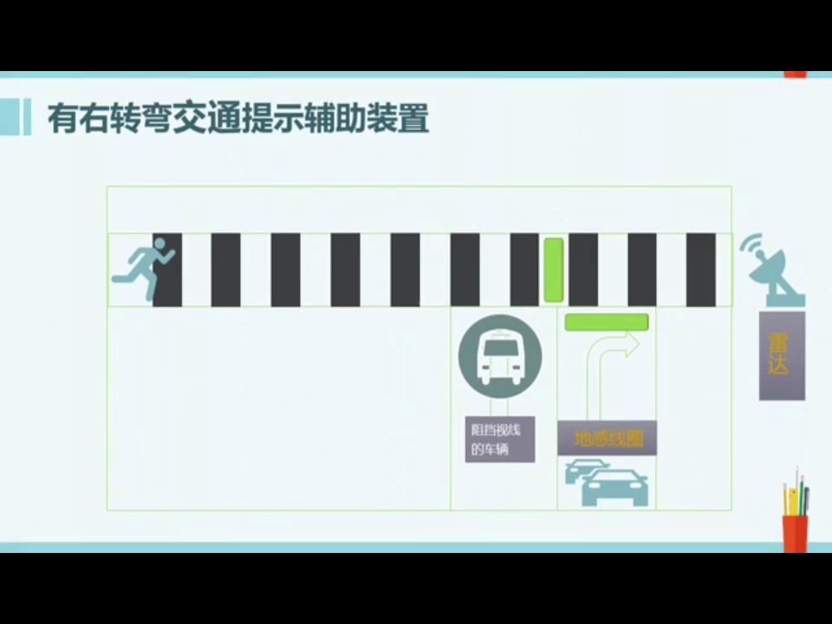
选题背景

Slide 6
研究过程

Slide 7
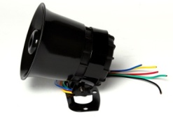
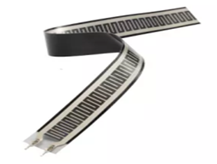
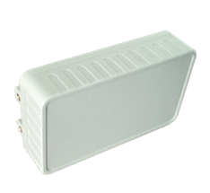
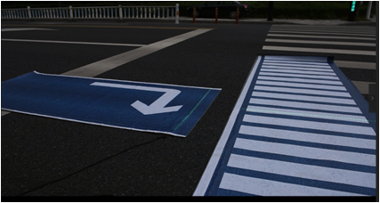
研究过程
自动检测右转弯车辆的识别
解决问题的
关键点
非机动车道车辆和行人识别
地压式磁感应圈
新型雷达测速技术
车内声音提醒技术的实现
设置辅助信号灯
无线传输技术
在斑马线设黄、绿灯辅助提醒

Slide 8

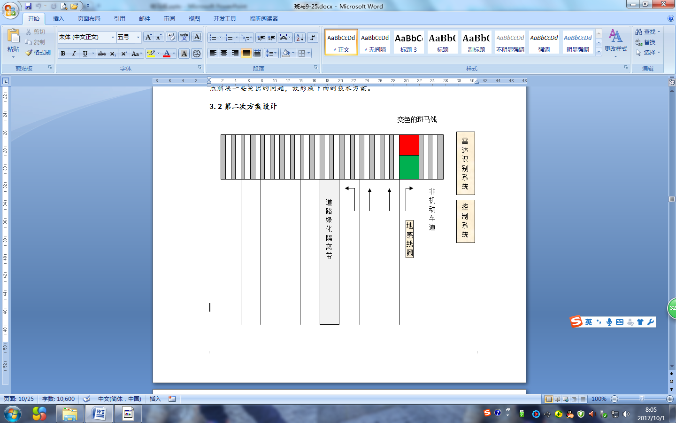
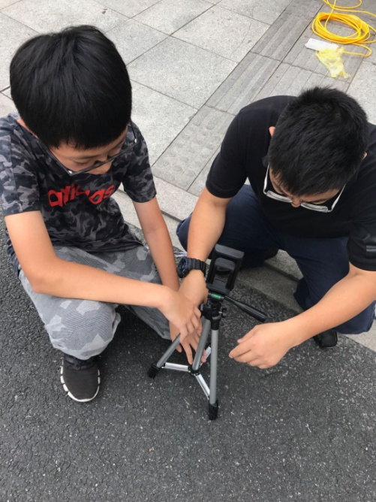
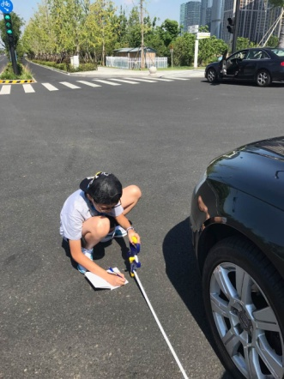

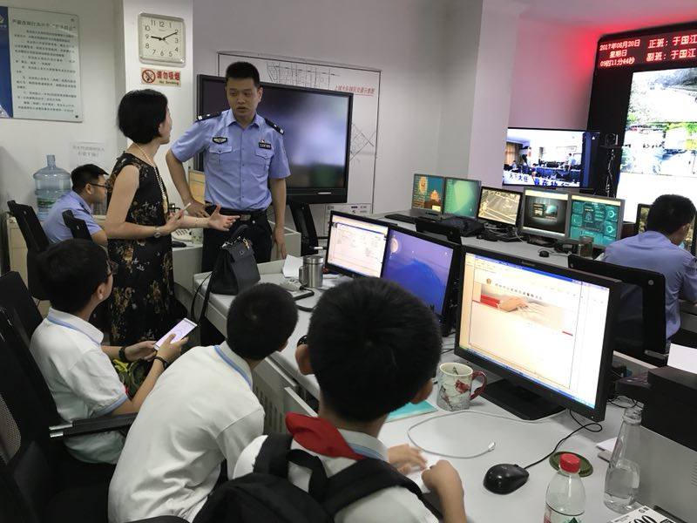
实验过程
一.右转弯地感线圈设置距离测算
结论：地感线圈至少安装在斑马线20m距离处。
二.雷达测速高度设置试验
结论：雷达测速装置需要装置在斑马线右侧，且高
度至少离地面20cm处。
三.信号辅助灯带铺设位置和数量试验
结论：灯带只需要铺设两组即可，位置更加重要。

Slide 9
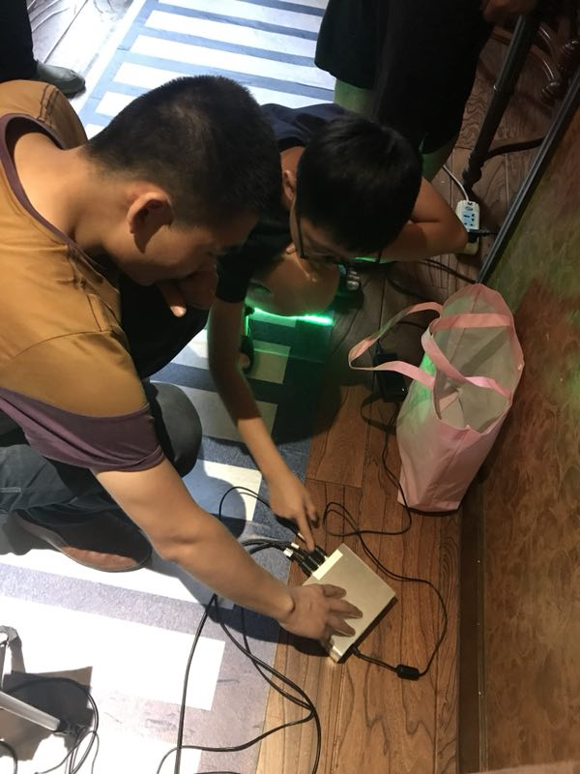
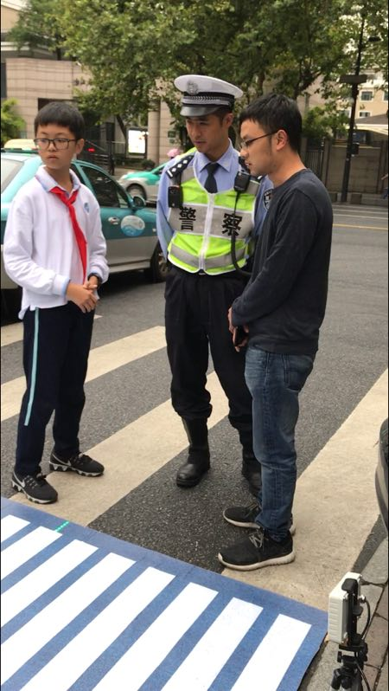
产品制作
模型制作
1
2
整机调试
遇到问题
3
4
产品试用

Slide 10
产品介绍

Slide 11
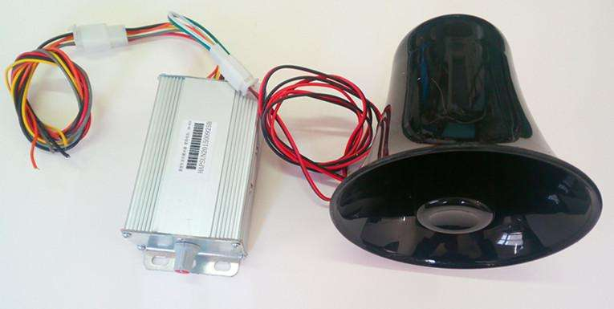
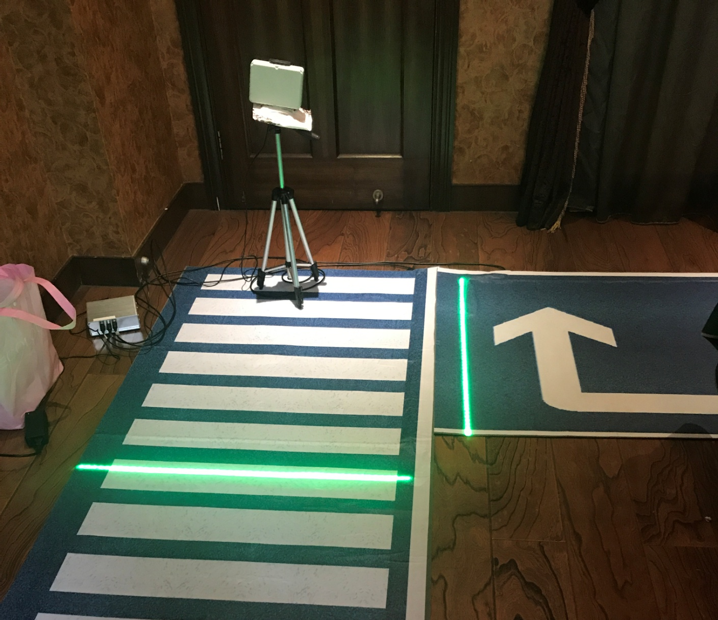
模型介绍
1
雷达传感器
7
车内声音提醒装置
右拐弯车道
2
3
电源及控制系统
压力传感器
4
黄绿色灯带
6
5
人行道

Slide 12




应用领域
斑马线
“低头族”潜在危险区
1
2
3
4
人流量大，
无信号灯区域
弯曲山路

Slide 13
产品创新点

Slide 14
产品创新点
首次提出
“地面式辅助信号灯”
产品产业转化
能力强
文明交通、
安全出行
集成创新

Slide 15
下一步
压力传感器的灵敏性问题
雷达传感器的干扰问题
违章信息的
采集

Slide 16
产品成果

Slide 17
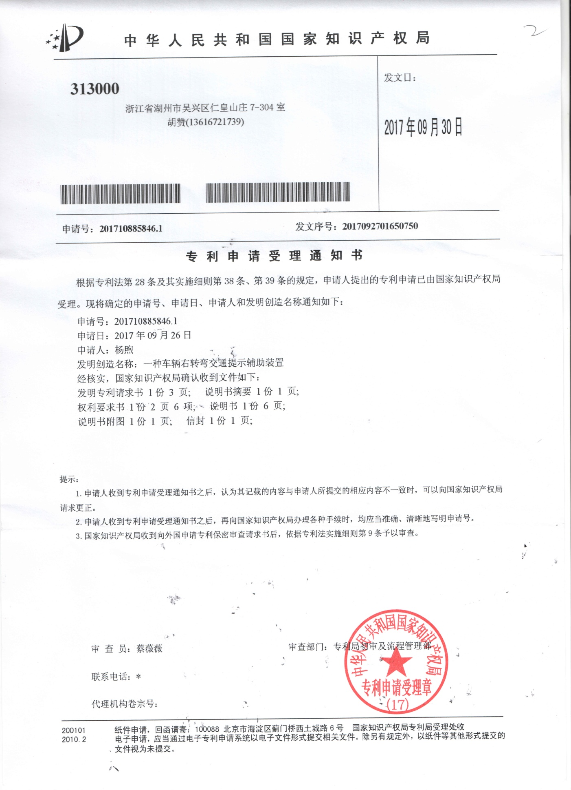
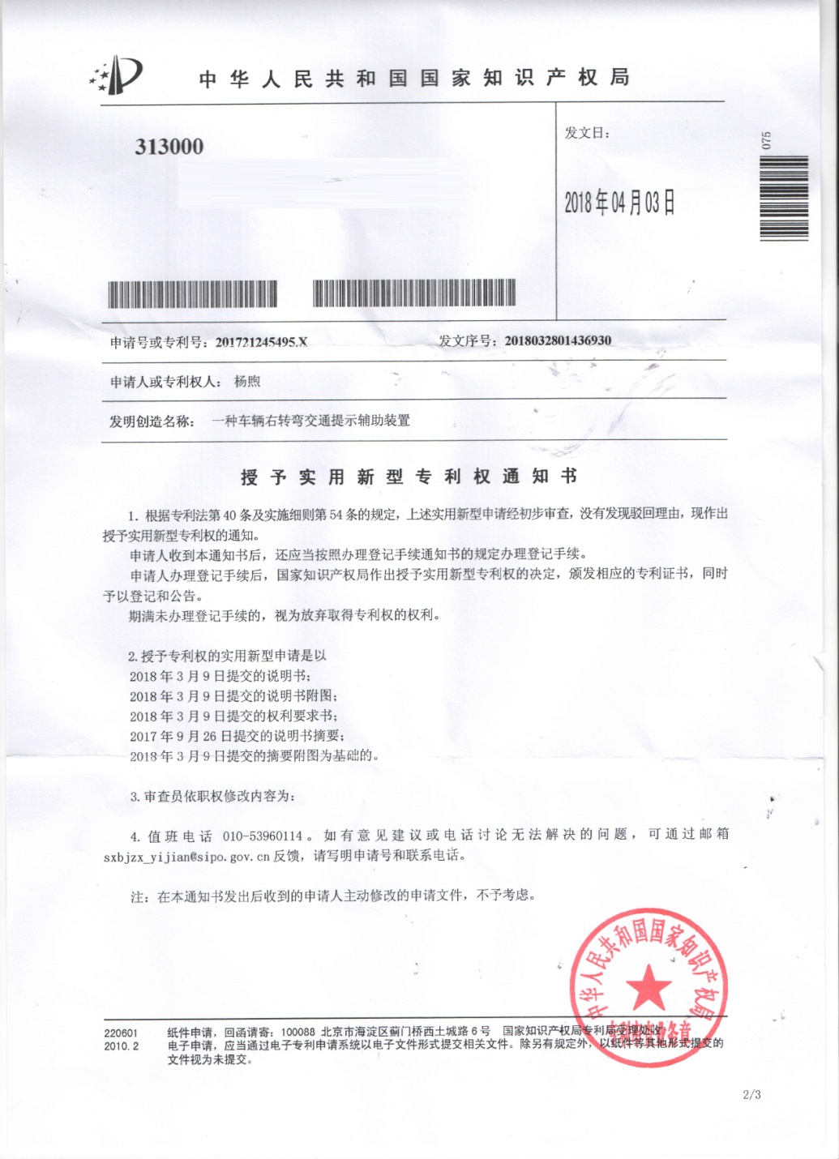

Slide 18


Slide 19
THANKS!
恳请各位老师批评指正！

